Slide 2
UADE Connect

Slide 3
Temas a desarrollar
Patrones de diseño
Estructura
Partes esenciales
Arquitectura de software
Strategy
Adapter
Síntesis

Slide 4
Patrones de diseño

Slide 5

Patrones de diseño
“Soluciones conocidas a problemas conocidos”

Slide 6
Patrones de diseño
“Son descripciones de clases y objetos relacionados que están adaptados para resolver un problema de diseño general en un contexto determinado.”
GAMMA, Erich; HELM, Richard; JOHNSON, Ralph; VLISSIDES, John. Design Patterns: Elements of Reusable Object-Oriented Software. 1.ª edición. Prólogo de Grady Booch. Reading, Massachusetts: Addison-Wesley Professional, 31 de octubre de 1994. ISBN 978-0201633610.
“Consiste en un diagrama de objetos que forma una solución a un problema conocido y frecuente.”
DEBRAUWER, Laurent. Patrones de diseño en Java. Los 23 modelos de diseño: descripciones y soluciones ilustradas en UML 2 y Java. 3. Eni, 2005. ISBN 9782409016349

Slide 7

Patrones de diseño
El objetivo es reutilizar la experiencia de quienes ya se han encontrado con problemas similares y han encontrado una buena solución.

Slide 8
Estructura

Slide 9
Estructura
• Propósito
• Motivación
• Participantes
• Colaboraciones
• Consecuencias
• Implementación código de ejemplo
• Usos conocidos
• Patrones relacionados

Slide 10
Partes esenciales

Slide 11
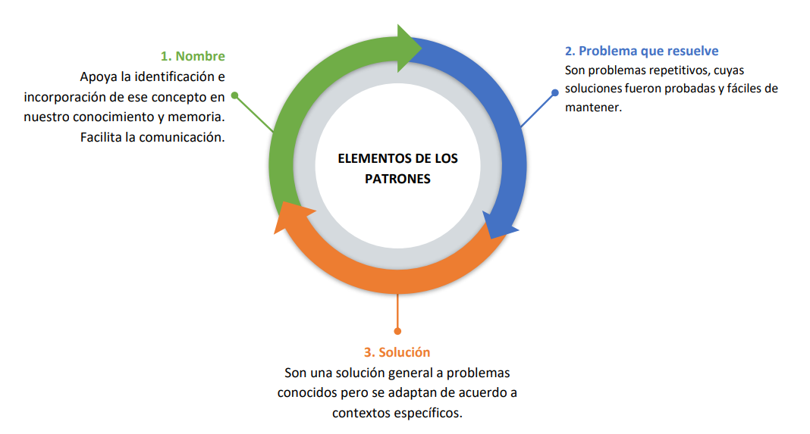
Partes esenciales

Slide 12
Arquitectura de software

Slide 13

Arquitectura de software
La arquitectura de software representa la estructura o estructuras del sistema que consiste en componentes de software, las propiedades externas visibles de esos componentes y las relaciones entre ellos.

Slide 14
Componentes de software
Un componente es una pieza de software que puede ser código fuente, código binario, un ejecutable, o una biblioteca con una interfaz definida.
¿Qué es la interfaz de un componente?
  Una interfaz establece las operaciones externas de un componente, las cuales determinan una parte del comportamiento del mismo.
¿Cómo se relacionan con otros componentes?
  Se representan las dependencias entre componentes o entre un componente y la interfaz de otro, es decir uno de ellos usa los servicios o funcionalidades del otro.

Slide 15
Niveles
ENTERPRISE
SISTEMA
SOFTWARE
Define la estrategia tecnológica y de negocio de la organización para el desarrollo de sus sistemas.
Arquitectura de software e infraestructura.
Arquitectura de Software para una aplicación o subsistema.

Slide 16
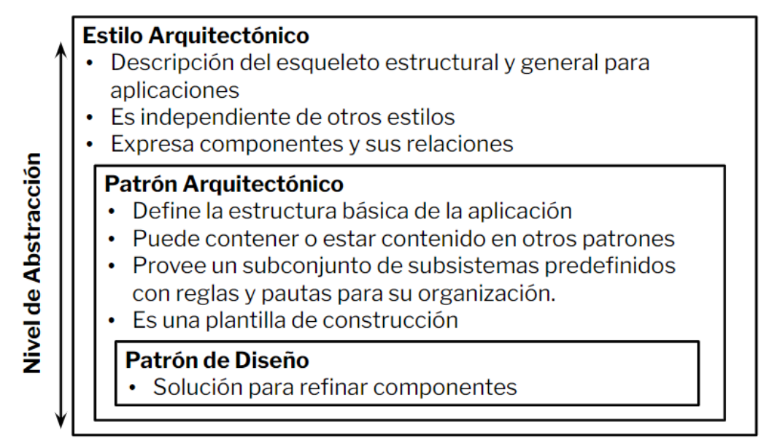
Estilos y patrones arquitectónicos

Slide 17
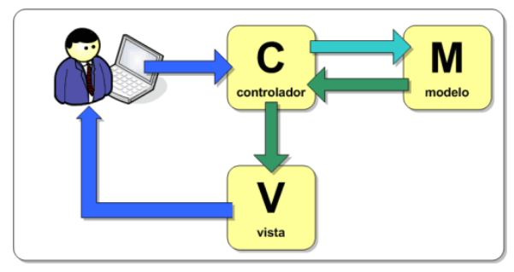
MVC
Modelo-vista-controlador (MVC) es un patrón de arquitectura de software (también llamados patrones arquitectónicos) que separa la arquitectura en tres componentes: el modelo, la vista y el controlador.

Slide 18

MVC - Modelo
Está vinculado con la representación de los datos con los cuales el sistema opera. Está relacionado a la lógica y las reglas del negocio.
Valida la especificación de la lógica detallada en el “negocio”
Envía a la vista, a través del controller, los datos solicitados para que sean visualizados

Slide 19

MVC - Controlador
Responde a eventos (usualmente acciones del usuario) e invoca peticiones al modelo cuando se hace alguna solicitud sobre los datos.
Es el intermediario entre el modelo y la vista.
Responde a eventos de los usuarios (físicos) y de otros sistemas.
Tiene la capacidad de traducir acciones del usuario a actualizaciones (o inserciones) del modelo.
Invoca peticiones al modelo.

Slide 20
MVC - Vista
Presenta los datos y su forma de interactuar en un formato adecuado para el usuario.
Posee lógica para poder representar los datos de la forma más “amigable” para el usuario.
Envía acciones del usuario al controlador.
Solicita actualizaciones (o inserciones) al modelo a través del controller.
La comunicación entre la vista y el controlador se debería realizar mediante objetos de transferencia de datos (DTO - Data Transfer Objects o VO - Value Object).

Slide 21
MVC - Validación de datos
• En la vista se puede validar campos requeridos y consistencia (números y/o letras donde corresponda, entre otras cosas).
• En el controlador se debería volver a validar la consistencia de los datos y los campos requeridos. También se puede realizar una validación adicional contra un servicio externo o componente local.
• En el modelo se deberían realizar las validaciones explícitas del negocio.

Slide 22
MVC - Ventajas y desventajas
Ventajas
Buena separación de intereses.
Reusabilidad de vistas y controladores.
Flexibilidad.
Desventajas
Mayor complejidad de las aplicaciones.
No siempre útil en aplicaciones con “poca interactividad” o con “vistas simples”.
Difícil de testear.

Slide 23
Patrones de diseño / Clasificación
Los patrones de diseño se clasifican en tres grandes categorías:
Creacionales: abstraen el proceso de creación/instanciación de los objetos. Se los suele utilizar cuando debemos crear objetos, complejos o no, tomando decisiones dinámicas en momento de ejecución.
Comportamiento: resuelven cuestiones, complejas o no, de interacción entre objetos en momento de ejecución.
Estructurales: resuelven cuestiones, generalmente complejas, de generación y/o utilización de estructuras complejas o que no están acopladas al dominio.

Slide 24
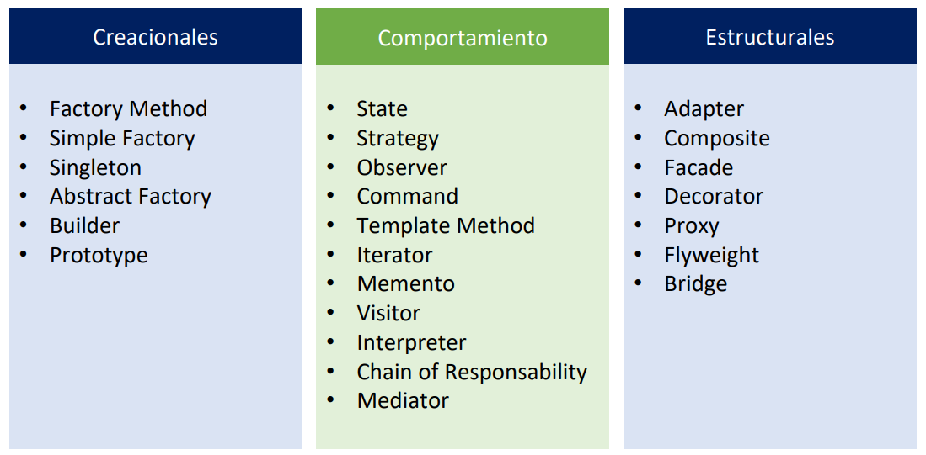
Patrones de diseño / Clasificación

Slide 25
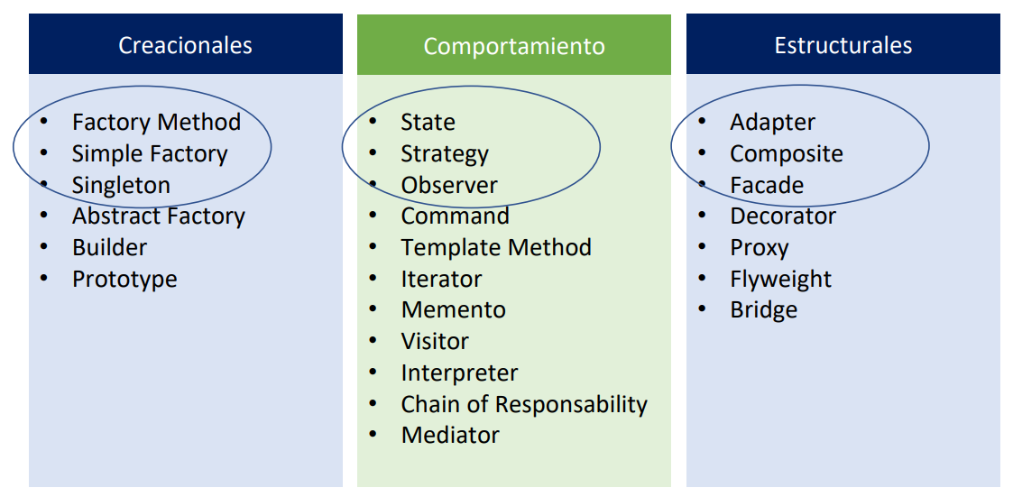
Patrones de diseño / Clasificación

Slide 26
Strategy

Slide 27

Patrones de diseño / Strategy
Es un patrón de Comportamiento.
¿Qué hace?
  Encapsula distintas formas (o algoritmos) de resolver el mismo problema en diferentes clases.
  Permite intercambiar en momento de ejecución la forma en que un tercero resuelve un problema.

Slide 28
Patrones de diseño / Strategy
Se sugiere su utilización cuando:
  Se requiere que un objeto realice una misma acción, pero con un algoritmo distinto o de una forma distinta.
  Existen muchas formas de realizar la misma acción (pero con distintos pasos) en el mismo objeto.
  Se requiere permitir configurar en momento de ejecución la forma en que un objeto realizará una acción.

Slide 29
Patrones de diseño / Strategy
Componentes:
Interface (o clase abstracta) Strategy:
Clases de estrategias concretas:
Contexto:
Define la firma del método que se utilizará como estrategia de resolución de algún problema.
Clases que implementan la interface Strategy (o que heredan de ella, si ésta fuera clase abstracta), es decir, que tienen la implementación real del algoritmo.
Clase que tiene referencia a la interface/clase abstracta Strategy, cuyos objetos van a delegar la responsabilidad de resolución de algún problema en la estrategia. Estos objetos utilizarán de forma polimórfica a las estrategias concretas.

Slide 30
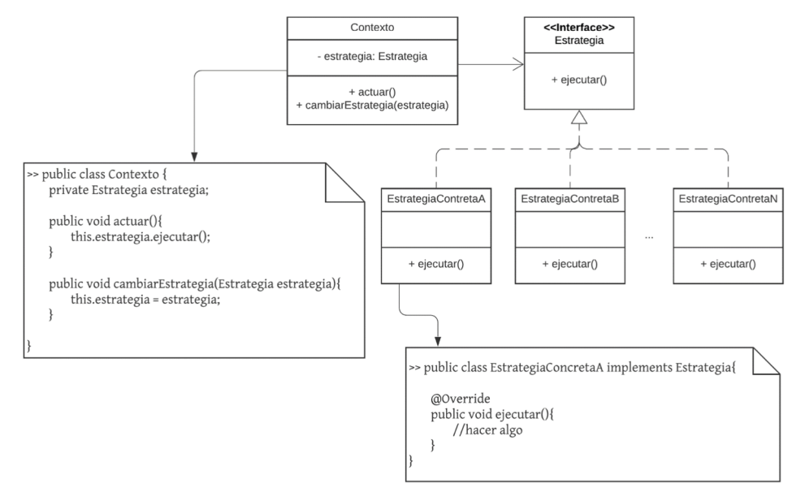
Patrones de diseño / Strategy

Slide 31
Adapter

Slide 32
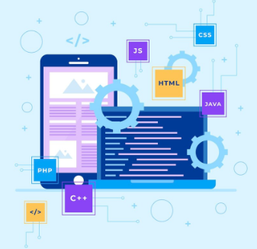
Patrones de diseño / Adapter
Es un patrón de Estructural.
¿Qué hace?
  Encapsula el uso (llamadas/envío de mensajes) de la clase que se quiere adaptar en otra clase que concuerda con la interfaz requerida.

Slide 33
Patrones de diseño / Adapter
Se sugiere su utilización cuando:
Se requiere seguir adelante con el diseño y/o implementación (código) sin conocer exactamente cómo, quién y cuándo resolverá una parte necesaria; y solamente se conoce qué responsabilidad tendrá dicha parte.
Se requiere usar una clase que ya existe, pero su interfaz no concuerda con la que se necesita.

Slide 34
Patrones de diseño /Adapter
Componentes:
Interface Adapter: define la firma del método que se utilizará como “puente” de acoplamiento a nuestro dominio.
Clases de Adapters concretos: clases que implementan la interface Adapter, que se encargan de acoplar los componentes externos al dominio. Guardan referencia o hacen uso de las clases adaptadas. Llaman a los métodos “reales” que resuelven el problema.
Clases adaptadas: clases externas al dominio, o no, que posee firmas incompatibles, o que todavía no conocemos (puede que todavía no estén creadas). Estas clases no se pueden/deben tocar.
Cliente: clase que tiene referencia a la interface Adapter, cuyos objetos van a hacer uso de la funcionalidad que ésta les brinda.

Slide 35
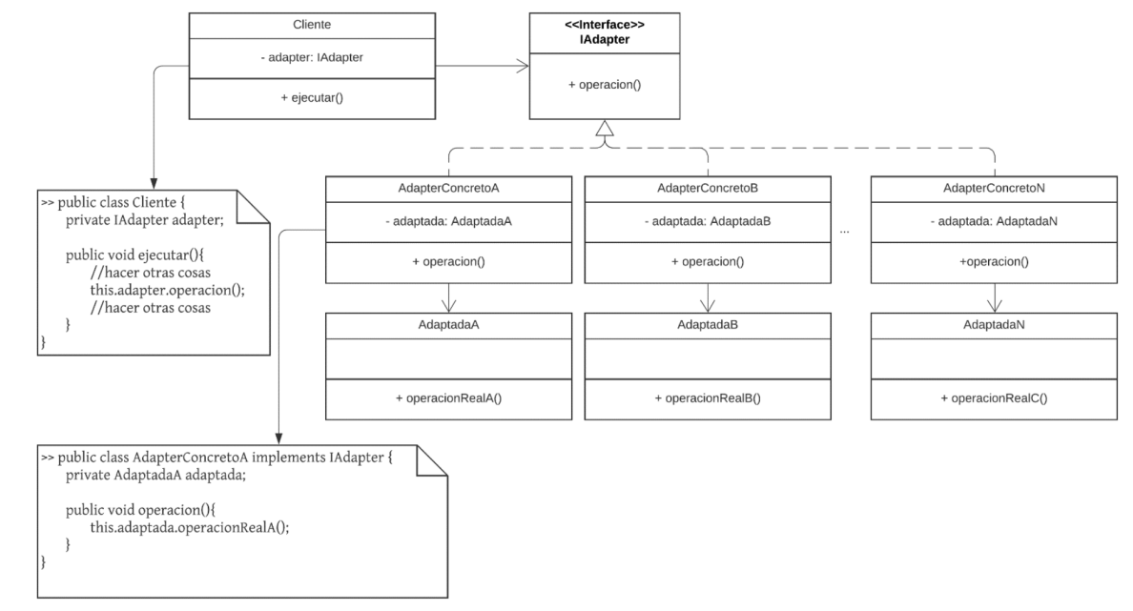
Patrones de Diseño /Adapter

Slide 36
Síntesis

Slide 37
Síntesis
Propósito claro: define el problema que resuelve y su rol dentro del diseño del sistema.
Motivación bien definida: surge de una necesidad común en el desarrollo orientado a objetos.
Participantes y roles concretos: establece qué clases o interfaces intervienen y qué hace cada una.
Colaboración estructurada: describe cómo interactúan los elementos del patrón entre sí.
Consecuencias del uso: muestra los beneficios, limitaciones y efectos en el diseño.
Implementación reconocible: cuenta con una estructura típica de código reutilizable y ejemplos reales.

Slide 38
Patrones de diseño / Clasificación
G1
G1
G2
G2
G3
G3
TAREA: Son 12 grupos, tomar 2 patrones por grupo y evaluarlos y presentar un caso en código para cada patrón evaluado.

Slide 39
¿Preguntas?

Slide 40

Bibliografía utilizada para este recurso
HSU, S.; CURRIE, A. y BERGMAN, S. Construir software verde: un enfoque sostenible para el desarrollo y la operación de software. Barcelona: Marcombo, 2025.

Slide 41
¡Muchas gracias!​

